Slide 1
¿Qué hay? Objetivo; To describe your own town
MUST be able to talk about your town
SHOULD be able to understand a longer text in Spanish
COULD use vocabulary from previous topics to extend your work

Slide 2
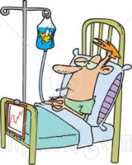
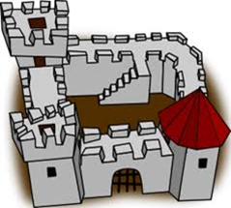
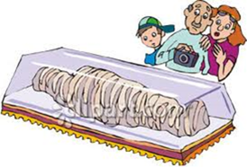
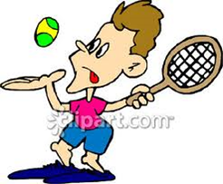
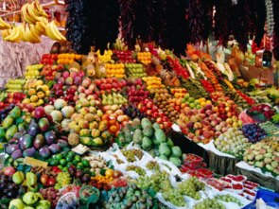
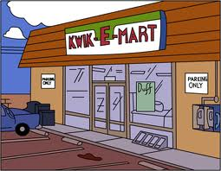
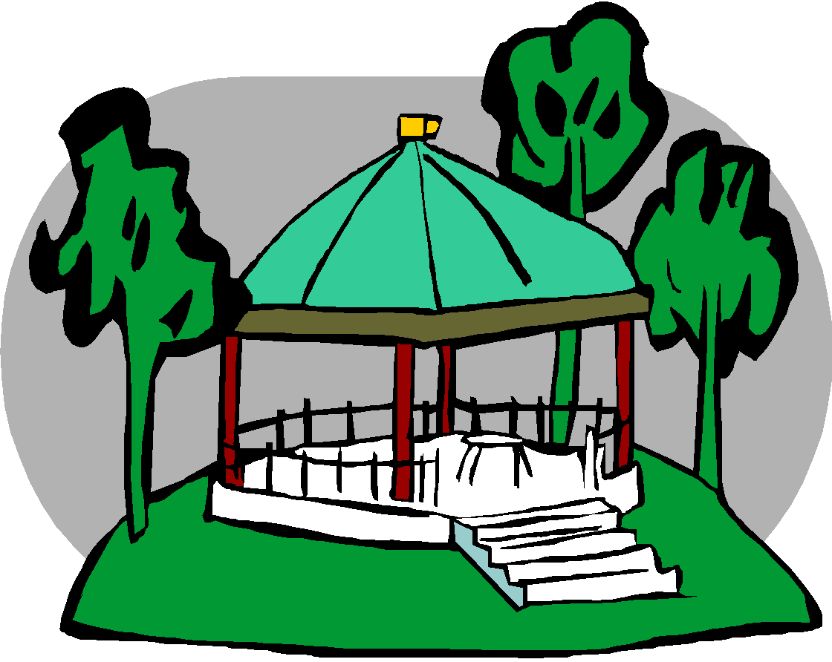
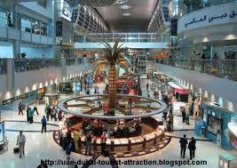
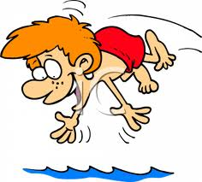
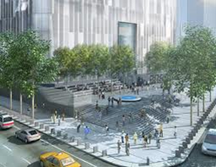
¿Qué hay en tu ciudad?
Una plaza de toros
Una tienda
Un cine
Un parque
Un mercado
Un polideportivo
Un museo
Un castillo
Un hospital
Una estación de trenes
Una estación de autobuses
Una plaza
Una playa
Una piscina
Un estadio
Un centro comercial
14.
En mi ciudad hay…
1.
2.
3.
4.
5.
15.
6.
7.
8
9.
16.
10.
11.
12.
13.

Slide 3
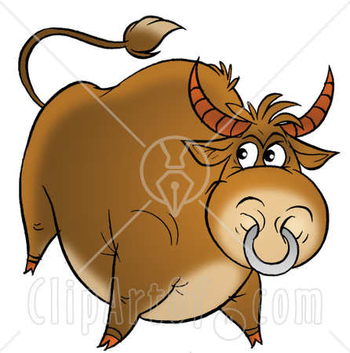
_n_ pl_z_ d_ t_r_s

Slide 4
_n_ t_ _nd_

Slide 5
_n_ _st_c_ _n d_ tr_n_s

Slide 6
_n_ _st_c_ _n d_ _ _t_b_s_s

Slide 7
_n_ pl_z_

Slide 8
_n_ pl_y_

Slide 9
_n_ p_sc_n_

Slide 10
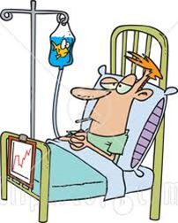
_n h_sp_t_l

Slide 11
_n c_st_ll_

Slide 12
_n m_s_ _

Slide 13
_n p_l_d_p_rt_v_

Slide 14
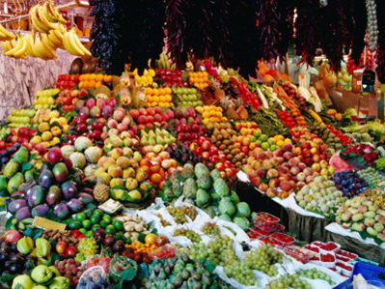
_n m_rc_d_

Slide 15
_n p_rq_ _

Slide 16
_n c_n_

Slide 17
_n c_ntr_ c_m_rc_ _l

Slide 18
_n _st_d_ _

Slide 19
¿Cómo se dice?
En mi ciudad hay un parque y in cine
En mi ciudad no hay plaza de toros
En mi ciudad hay un hospital, una playa y un estadio
En mi ciudad hay una estación de autobuses pero no hay
estación de trenes
En mi ciudad hay un museo y un tienda. También hay un parque pero no hay mercado
Ejemplo; En mi ciudad hay una piscina y un castillo
In my town there is a park and a cinema
In my town there is no bullring
In my town there is a hospital, a beach and a stadium
In my town there is a bus station but there is no train station
In my town there is a museum and a shop. There is also a park but there is no market
Notes:
‹#›

Slide 20
¡ Empareja las expresiones y las palabras !
1- Una discoteca
2- Un instituto
3- Un parque
4- Un bar
5- Una tienda
6- Un polideportivo
7- Un cine
8- Un colegio
9- Una cafetería
10- Una piscina
11- Un videoclub
12- Un hotel
13- Un restaurante
A- Hay donde comer
B- Hay donde beber
C- Hay donde estudiar
D- Hay donde nadar
E- Hay donde hacer deporte
F- Hay donde comprar
G- Hay donde bailar
H- Hay donde dormir
I- Hay donde jugar
J- Hay donde ver una película

